Slide 1
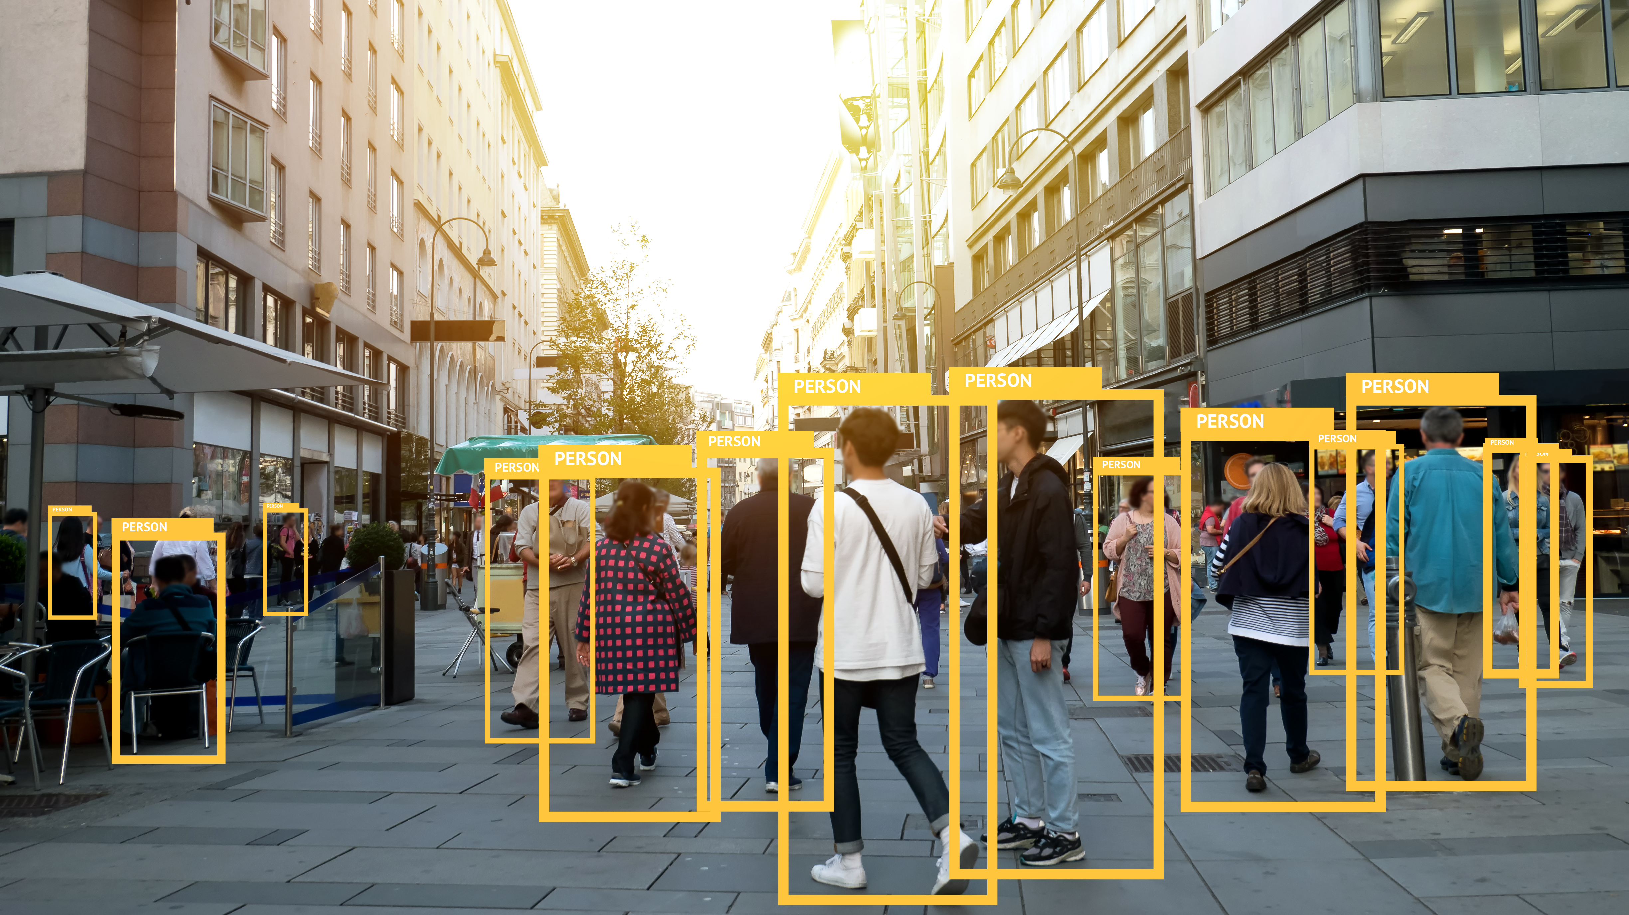
AI学習のための動画データ生成
武蔵野大学 データサイエンス学部
佐藤穂花
s1922014@stu.musashino-u.ac.jp

Slide 2
研究背景
・マーケティング戦略を行うにあったって、 AIによる動画データを用いた人物動作解析を行うためには、学習用／評価用に大量の動画データが必要となる
研究目的
・歩行（動作）動画を、3Dモデリングにより自動生成するためのモデル作成
・実写による動画データを利用するためには、プライバシーーの問題ある。また、コストがかかる
・動画によるAI動作解析アルゴリズムの評価および学習用データとして用いる
→本研究では、店舗出入口周辺の人物動作をシミュレートする動画を作る

Slide 3
応用例
・通行人と入店者の割合や入店する人の特徴を把握できる
・分析結果で店舗利用者の特徴を把握できる
・買い物袋を持っている人物を把握できれば、購入した人数や割合や特徴を把握できる
想定する店舗の種類の例
アパレルショップ(店舗出入り口付近の人物の出入りの頻度が多い)
→通行人と店に入る人の割合や入店する人の特徴を把握できたら、ビジネスチャンスがありそう
飲食店(利用者の年齢層などの特定ができてなさそう)
→分析結果で店舗利用者の特徴を把握でき、売り上げに貢献できる可能性が大きそう

Slide 4
課題と手法
課題
手法1(5ページで説明)
手法2(6ページで説明)
・入店者と退店者と通行人の歩行動作をそれぞれ再現する必要がある
・本研究では、入店者の歩行動作の再現に試みる
・プログラムベースを用いた歩行モデル作成
・Unity ML-Agentsを用いた歩行モデルの強化学習
・手法1と比較すると、汎用性が高く大量のモデルを作るのに効率が良いので今回は手法2を実装した

Slide 5
プログラムベースを用いた歩行モデル作成
・人物の動作を、予めプログラムとして記述する
・汎用性がなく、学習データを作るためには手動で人物を操作する必要がある。
・以上の理由から、試案書のみの作成した。今回は歩行モデル自体を学習をさせる方法(手法2)を選択した。
人物がすれ違う場面は、当たり判定を行い再現した。
この前後の行動の導線のパターン化が必要。
Unityで必要になってくる作業と技術
人物の操作方法
行動の操作方法
選択したキーボードによって、人物の操作や人物の行動を操作することを可能にする
人物の追加する際に、位置や人物の種類や役割(=入店者や退店者や通行人)をキーボードで指定する
人物の行動を操作する時に人物を指定することが必要 ・想定できる行動の導線をパターン化する ex)当たり判定(＊資料1)をした後の行動の制御 ・ 人物の行動の導線を操作をキーボードで指定する
資料１
＊資料の動画を再生するには、このpptxファイルのダウンロードが必要です

Slide 6
Unity ML-Agentsを用いた歩行モデルの強化学習
・手法1ではキーボード操作で歩行モデルを作成するが、手法2では歩行モデル自体の学習を行う。
・図形を用いて強化学習(資料２)を行った。図形ではなく実店舗や人物を再現した後に、学習済みのモデルを人物に反映することによって、店舗入口付近の人物動作が実現すると考える。
・学習精度を上げることが今後の課題である
以下のように見立てて、学習を行った。
青い立方体 : 入店者
白い立方体 : 人物
黄色い線 : 出入り口
-学習環境の構成
観察
行動
Continuous(サイズ5) 0:停止 1:前進 2:後退 3:右移動 4:左移動
報酬
10ステップ毎
決定
Vector Observation
Raycast Observation
AgentがTargetの位置に到着時に+1.0(エピソード完了)
訓練
PPO
資料2
＊資料の動画を再生するには、このpptxファイルのダウンロードが必要です

Slide 7
考察
感想
・歩行モデルを学習した後、人物の属性を学習すれば、データに基づいたマーケティング施策を打ち出せるのではない
・訓練ファイルのパラメーターの与え方、観察の方法、報酬の与え方のわずかな違いでも学習に影響するので、学習方法を比較検討する必要があると思う
・Unityでの作業に苦戦した場面が多々あったが、動画データ生成のための基礎的な部分を作成できて非常に良い体験だった
・今回のインターンシップで、マーケティング施策に繋がるシステム作成に興味が湧いたので今後も取り組んでいきたいと思う

Slide 8
参考図書
・Unityではじめる機械学習・強化学習
布留川 英一 株式会社 ボーンデジタル, 2020年
・Unityの教科書 Unity 2020完全対応版―2D&3Dスマートフォンゲーム入門講座
北村 愛実 SBクリエイティブ,2020年
＊この研究は、株式会社オレンジテクラボ様の2020年11月から2021年1月のインターシップ期間で行ったものです

